Slide 1
Die Zone 23 Berner Oberland stellt sich vor
23.11.2018, Adolf Zobrist, Zonen Chairperson

Slide 2
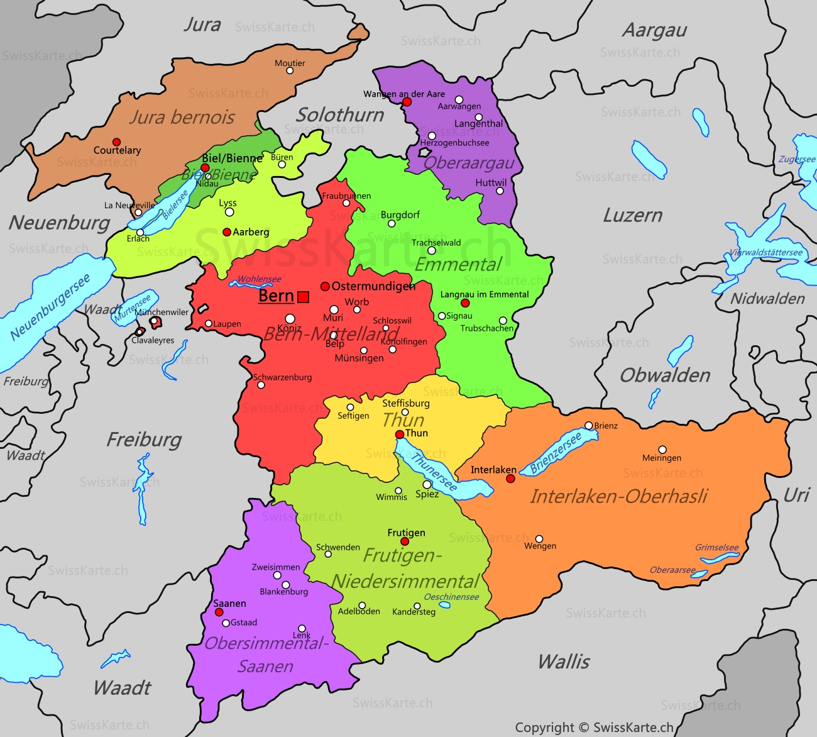

Slide 3
Zone 23

Slide 4
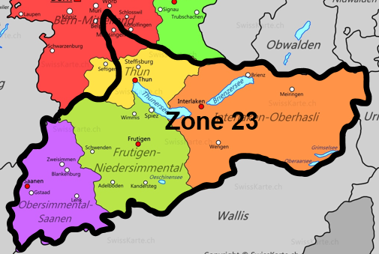
LC Aaretal
LC Steffisburg
LC Thun
LC Stockhorn
LC Thunersee
LC Meiringen Brienz
LC Interlaken
LC Spiez
LC Grindelwald
LC Lauterbrunnental
LC Frutigland
LC Gstaad-Saanenland

Slide 5
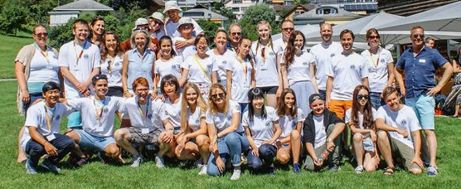
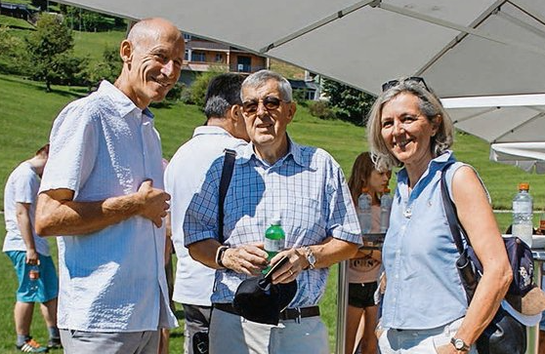
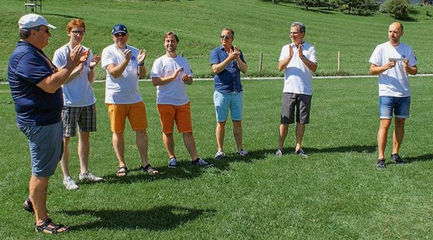
Jugendlager Sommer 2018

Slide 6
Merci bien pour votre attention

